Slide 1

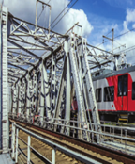
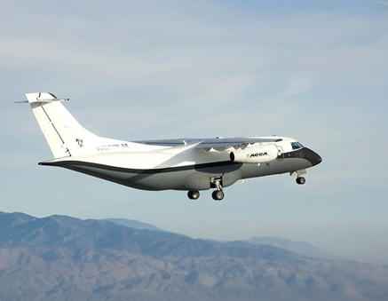
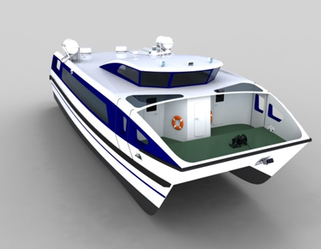
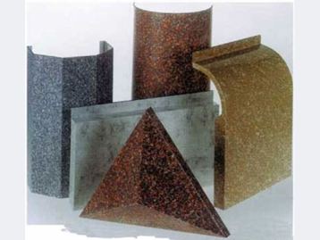
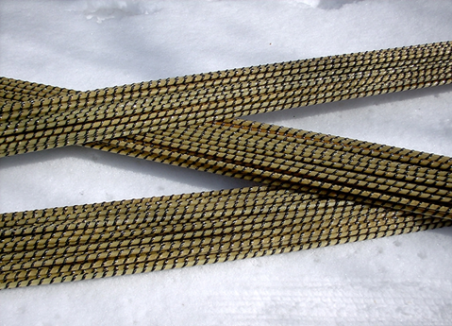
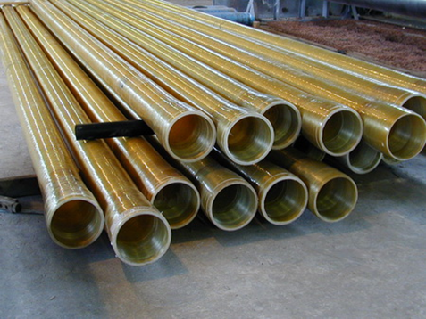

Территориальный промышленный кластер
«Композитный Кластер Санкт-Петербурга»

Slide 2



Стратегические цели
Композитного Кластера Санкт-Петербурга
Композитный Кластер Санкт-Петербурга создан с целью формирования центров компетенций в области композитных материалов и изделий из них, повышения конкурентоспособности участников Кластера, создания эффективной партнерской кооперационной сети, определяющую деятельность Кластера и привлекающую к нему новых участников и новые рынки.
Основная идея Кластера - обеспечить основные отрасли промышленности Санкт-Петербурга современными высокотехнологичными композитными изделиями, преобразование существующих инфраструктурных технологических платформ на основе новых решений с использованием передовых композиционных материалов и перевооружения инфраструктуры.
Первоочередными направлениями для такого технологического преобразования определены:
  Судостроение
  Строительство
  ЖКХ
  Энергетика
  Транспортное машиностроение
  Приборостроение

Slide 3
Основные задачи
Композитного Кластера Санкт-Петербурга
Создание производственных и технологических цепочек, выпускающих конечные композитные продукты с высокой степенью переработки
Создание и развитие организационных механизмов для эффективной подготовки и реализации кластерных проектов, оценки их эффективности, накопления и дальнейшего использования полученных знаний
Создание и развитие существующего научно-производственного потенциала, включая ресурсы и объекты коллективного пользования (инжиниринговые центры, и технопарки и т.д.)
Создание концентрированных специализированных производственных площадок для участников Кластера
Создание и эффективное использование инструментов для популяризации композитных материалов и технологий среди их потенциальных потребителей
Развитие системы профессиональной подготовки и повышения квалификации научных, инженерно-технических и управленческих кадров для обеспечения ими высокотехнологичных рабочих мест на предприятиях кластера

Slide 4
Состав участников Композитного кластера Санкт-Петербурга
Организации-участники
Высшие учебные заведения
и образовательные организации
Стратегические партнеры

Slide 5
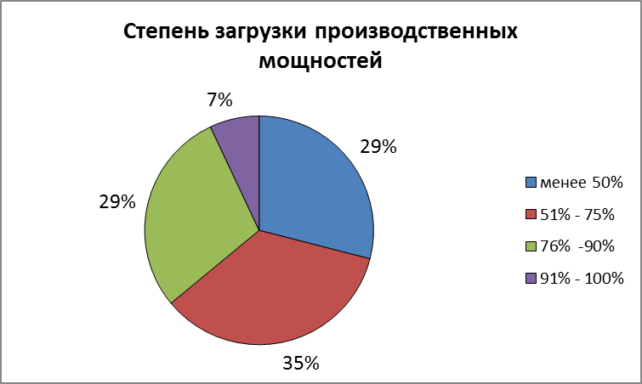
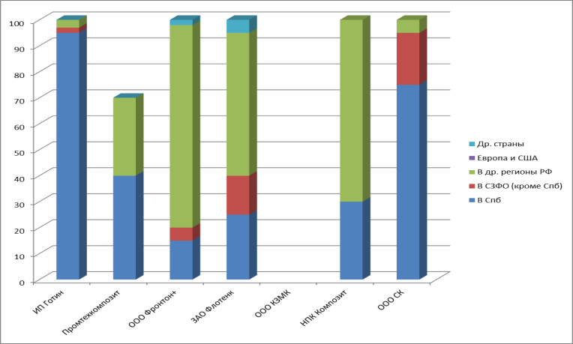
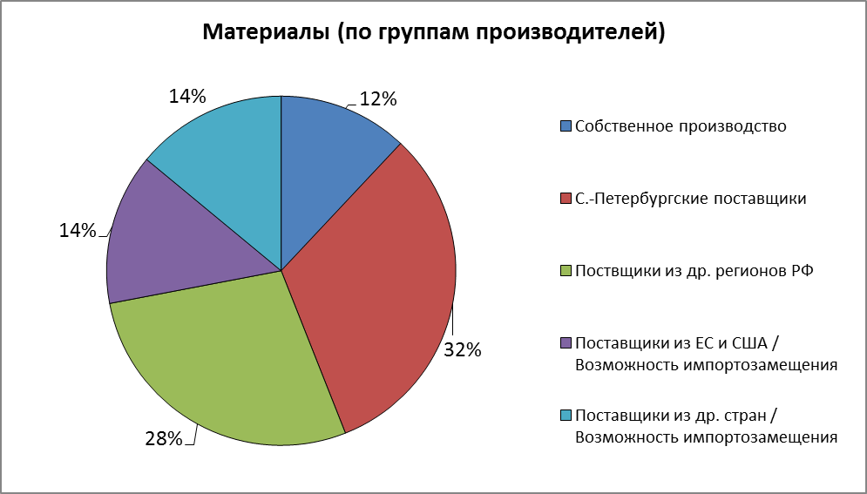
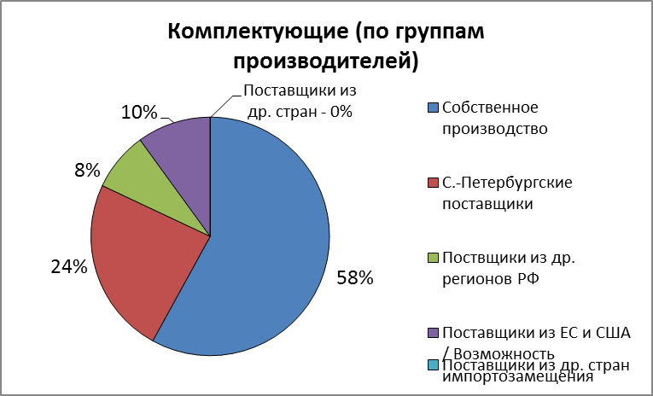

Характеристика участников
Композитного кластера Санкт-Петербурга
Предварительные результаты анкетирования
Структура портфеля продаж

Slide 6
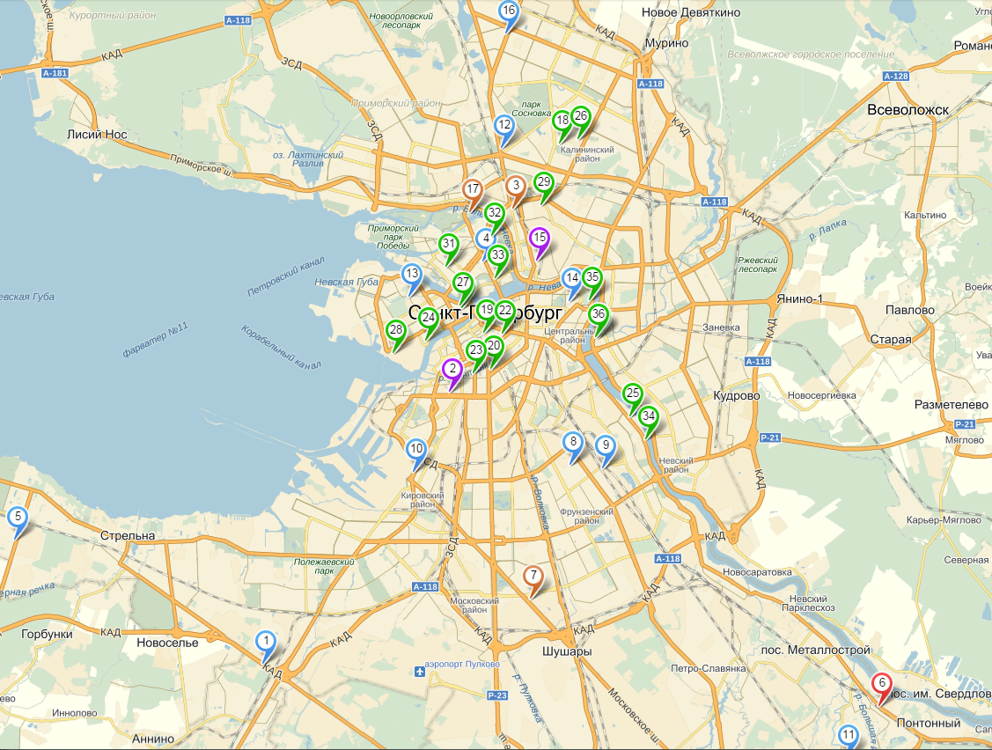

Функциональная карта территориального
Композитного кластера Санкт-Петербурга
------ объекты инфраструктуры
------ производственные предприятия
----- производители конечной продукции
------ предприятия осуществляющие ОКР
------ предприятия осуществляющие НИОКР
Участники кластера годовая выручка
1.ООО «СК» 70 млн. руб.
2.ЗАО «НТЦ Прикладных нанотехнологий» 10 млн. руб.
3.ООО «Завод по переработке пластмасс
им. Комсомольской правды» 200 млн. руб.
4.ООО «Компласт»
5.ООО «Основа» 7 млн. руб.
6.ОАО «Средне-Невский судостроительный завод»
7. ФГУП «Крыловский государственный научный центр»
8.ИК Технологии
9.ООО «Ай Пи Групп»
10.ООО «СМКБ» 40 млн. руб.
11.ООО «КЗКМ»
12.ООО «Вириал»
13.ООО «Фронтон+» 35 млн. руб.
14.ООО "ЦКП"
15.ООО "НПК Нанокомпозит» 10 млн. руб.
16.ООО «Петропласт»
17.АО «Гипрорыбфлот» 200 млн. руб.
ВУЗы
Технологическая инфраструктура*
18.СПбГПУ
19.СПбГУТИ
20.СПб ГТИ
21.СПбГУ
22.СПбГЭУ
23.СПб ГАСУ
24.СПбГУ «Горный»
31. СПб ГУ ИТМО
32. СПбГЭТУ «ЛЭТИ»
30. ООО «Северо-Западный центр трансфера технологий»
33. Бизнес-инкубатор Мартышкино
38. ООО "Завод по переработке пластмасс им. Комсомольской правды: функционально – инжиниринговый центр , инновационно-технологический центр
25.ОАО «Технопарк Санкт-Петербурга», включая бизнес-инкубатор «Ингрия»
26.Технопарк «Политехнический», включая бизнес-инкубатор
27.Технопарк НИУ ИТМО включая бизнес-инкубатор , Центр коллективного пользования, Инжиниринговый центр .
28.«Центр коллективного пользования» СПбГУ «Горный»
29.Центр прототипирования изделий из композиционных материалов и нанесения покрытий
Финансовые и некоммерческие организации
34.Некоммерческая организация
«Фонд предпосевных инвестиций»
35.Комитет по кластерной политике
СПП СПб
36. ОАО «Банк «Санкт-Петербург»
Notes:
* Всего в Санкт-Петербурге 48 объектов технологической инфраструктуры

Slide 7
Организационная структура
Композитного кластера Санкт-Петербурга
МИНПРОМТОРГ
ПРАВИТЕЛЬСТВО САНКТ-ПЕТЕРБУРГА
Комитет по промышленной политике и инновациям
ПРОМЫШЛЕННЫЙ КЛАСТЕР
ИНФРАСТУКТУРА КЛАСТЕРА
НАБЛЮДАТЕЛЬНЫЙ СОВЕТ
УЧАСТНИКИ КЛАСТЕРА
(в том числе
учредители специализированной организации)
ТЕХНОЛОГИЧЕСКАЯ ИНФРАСТРУКТУРА
ОАО «Технопарк Санкт-Петербурга» (вкл. ЦКР СПб), Северо-Западный центр трансфера технологий и др.
ПРОМЫШЛЕННАЯ ИНФРАСТУКТУРА
37 производственных предприятий
НЕКОММЕРЧЕСКИЕ ОРГАНИЗАЦИИ
СПП СПб, ЦКРи др.
СОВЕТ КЛАСТЕРА
СПЕЦИАЛИЗИРОВАННАЯ ОРГАНИЗАЦИЯ
ООО «УК «Композитный Кластер
Санкт-Петербурга»
ФИНАНСОВЫЕ ОРГАНИЗАЦИИ
ОАО «Банк «Санкт-Петербург» и др.
НАУЧНО-ТЕХНИЧЕСКИЙ СОВЕТ
ВУЗы
СПб ГУТИ, СПб ГТИ, СПбГУ и др.
КЛАСТЕРНЫЕ ПРОЕКТЫ
ПРОЕКТ №1
ПРОЕКТ №2
ПРОЕКТ №…

Slide 8
Функции УК «Композитный кластер Санкт-Петербурга»
Организует текущую деятельность кластера
Осуществляет координацию деятельности участников кластера
Руководит работой рабочих групп
Готовит проведение заседаний Совета директоров кластера
Участвует в определении приоритетных направлений деятельности и порядка финансирования программ и проектов кластера
Способствует привлечению средств, направляемых на реализацию программ кластера
Проводит первичный сбор информации по потенциальным проектам, возможностям и потребностям участников кластера
Организует маркетинговую работу
Несет представительские функции
Изучает возможности внешнего финансирования и участия в гос. программах
Ведет информационную работу со СМИ, в т.ч. посредством ведения сайта
Взаимодействие с региональными органами власти
Участие в публичных мероприятиях по профильной теме

Slide 9
Научно-технический совет
Постоянно действующий консультативный орган, образованный в целях научно-методологического, информационно-аналитического и экспертного обеспечения деятельности Кластера.
Состав Научно-технического совета утверждается Советом Композитного Кластера.
Функции:
- Научно-техническая экспертиза
Технико-экономическая экспертиза
Проведение научно-технических семинаров
Информирование о научных заделах
Сбор предложений по участию в НИОКР
Аналитическая деятельность по выявлению перспективных научно-технических направлений

Slide 10
Перспективные рынки Композитного кластера Санкт-Петербурга
В первую очередь (на начальных этапах развития) Кластер будет ориентирован на внедрение и развитие применения композитных материалов в транспортной инфраструктуре, судостроении и строительстве.
Объекты транспортной инфраструктуры
Ремонт и замена карликовых светофоров в рамках обновления железнодорожной инфраструктуры
Судостроение
Проектирование и строительство судов из композиционных материалов (корпус и элементы)
Строительство
Строительство дорог, мостов и др. сооружений с использованием несущих бетонных конструкций, армированных композитными элементами
Радиоприборо-строение
Использова-ние радиопрозрачных покрытий и РЛС
Использование композитных покрытий

Slide 11
Конкурентные преимущества и результаты внедрения пилотной продукции Композитного кластера Санкт-Петербурга
Конкурентные преимущества:
Для промышленных сооружений и конструкций
  Сниженная масса при сохранении прочностных характеристик
  Высокая коррозионная стойкость
  Низкая диэлектрическая проницаемость (отсутствуют блуждающие токи)
Для светооптических приборов
  Сниженная и масса
  Высокий класс поверхности
  Высокая прочность (антивандальность) и эксплуатационные характеристики
Для судостроения
  Высокая прочность
  Коррозионная стойкость
  Долговечность
Внедрения указанных видов продукции позволит в рамках существующего производственного процесса:
Повысить уровень рентабельности производства
Расширить продуктовую линейку в рамках освоенных сегментов рынка
Расширить рынки сбыта и целевые рыночные сегменты
Внедрить существующие разработки
Создать базу для развития научно-исследовательской деятельности и коммерциализации ее результатов
Развивать межкластерное взаимодействие

Slide 12

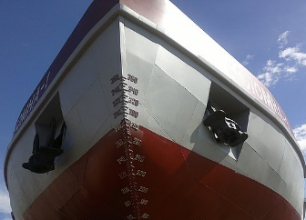
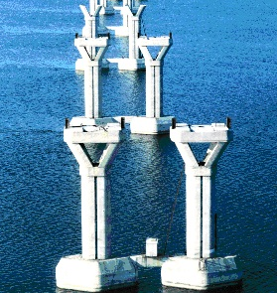
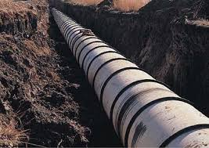
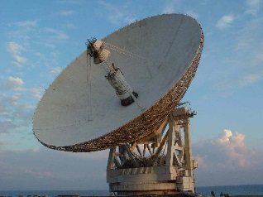
Примеры пилотной продукции
Композитного кластера Санкт-Петербурга
В рамках кластерных продуктовых проектов планируется разработка и внедрение следующих композитных изделий и технологий:
Карликовый светофор для ж/д
Судостроение из композиционных материалов (корпус и элементы)
Технология радиопрозрачной защиты металлов и производство спец.оборудования (РЛС)
Технология защиты металлов наноструктурированным композитом
Конструкции мостов, дорожные покрытия и
иные промышленные сооружения

Slide 13
Первоочередные кластерные проекты
Проект организационного развития
Продуктовые проекты:
- «карликовый светофор»
- композитная арматура
- нанокомпозитное покрытие «защита металла»
Программа популяризации, продвижения и GR
Образовательная программа
Создание Инжинирингового центра

Slide 14
Первоочередные кластерные проекты
Состав мероприятий
Проект организационного развития
Формирование органов управления и развития кластера
Разработка и утверждение программы сотрудничества кластера с ЦКР СПб
Проект создания Инжинирингового центра
Оборудование инжинирингового центра
Проведение испытаний, исследований и инженерных, конструкторских и проектных работ для нужд развития Кластера
Образовательная программа
Повышение квалификации для сотрудников и руководителей предприятий-участников Кластера
Разработка предложений по реализации программы по расширению объемов и повышению качества подготовки специалистов по программам среднего, высшего и дополнительного профессионального образования
Проведение специальных совещаний и семинаров для текущий и потенциальных участников кластера
Планирование деятельности кластера на очередной год
Разработка концепции внутрикластерного взаимодействия по развитию производственного, инновационного и образовательного потенциала Кластера
Разработка концепции межкластерного и международного сотрудничества
Разработка и утверждение программы и плана работ ИЦ на очередной год

Slide 15
Первоочередные кластерные проекты
Состав мероприятий
Разработка ТУ на комплексную технологию
Разработка и производство технологического оборудования и оснастки для выпуска изделий
Разработка программы совместных мероприятий с ЦКР СПб по взаимодействию с государственными регулирующими органами
Маркетинговая программа
Продуктовые проекты
Патентование и сертификация (государственная и отраслевая)
Освоение серийного производства
Трансфер технологий в смежные отрасли
Реализация кампании по продвижению и популяризации композитных материалов и кластерных продуктов
Выпуск опытной партии

Slide 16
СПАСИБО ЗА ВНИМАНИЕ !
Зазимко Вадим Николаевич
Генеральный директор
ООО «УК» Композитный кластер Санкт-Петербурга»

